Slide 1
Dagens plan:
Politisk udvikling 1848-1920
2. ”Frederik IX: I sin fars skygge” (58 min)
Fokus på 1915 grundloven og Påskekrisen 1920
SPISEPAUSE
3. Historieprojekt

Slide 2
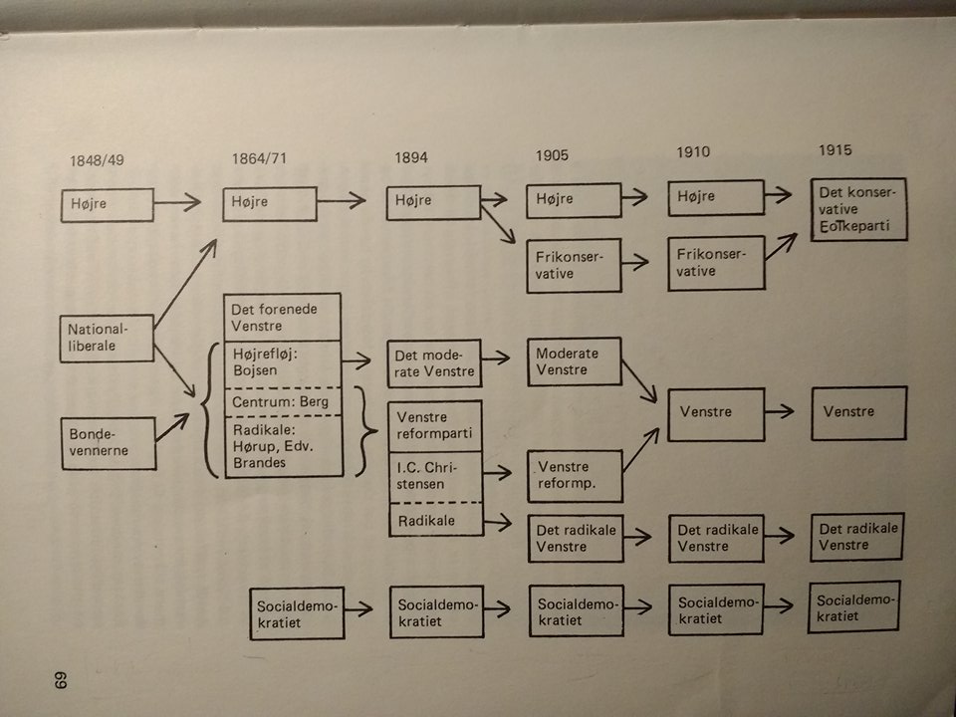
Partiernes udvikling 1848-1915

Slide 3
Politisk udvikling 1849-1920
1848: Junigrundloven – Kongen vælger den udøvende magt (regeringen), kun 10% har stemmeret til Folketinget (der har den lovgivende magt sammen med Landstinget).
1875-1901: Forfatningskampen mellem Kongen og Folketinget.
1901: Systemskiftet: Kongen accepterer at respektere flertallet i Folketinget, og at en regering skal baseres på flertal i Folketinget – Parlamentarismen indføres de facto (dog først skrevet ind i grundloven med paragraf 15 i 1953)
1915: Ny grundlov: De fem F’er (Fruentimmer, Fattige, Fjolser, Fremmede og Forbrydere) får stemmeret, og kongen mister sin ret til at have kongeligt udvalgte landstingsmedlemmer.
1920: Påskekrisen: Kongen afsætter en radikalregering, til trods for at regeringen ikke har flertal imod sig i Folketinget. Radikale og Socialdemokratiet beskylder kongen for at begå statskup, og kongen må bøje sig fra det folkelige pres og (igen) anerkende at Folketinget står over kongemagten.

